Slide 1
Audit Carrefour Express
Magasin : Mednine
M Dhia MECHLAOUI
Dr Mejed HENI
M Souheil DRAOUI
12/07/2018

Slide 2
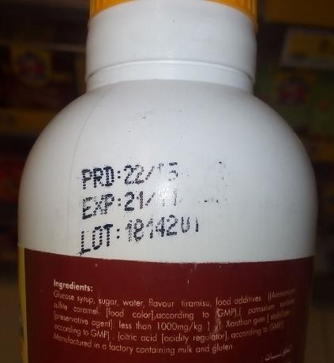
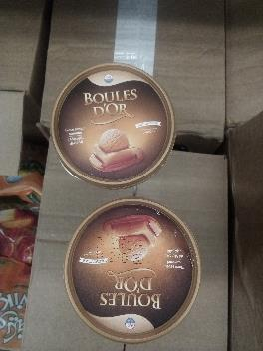
PLS: Présence de deux pots de glaces « boules d’or » dont les DF, DLC, et N°Lot étaient absents.
PGC: la date d’expiration pour une bouteille de « sirop chocolat » était illisible.

Slide 3
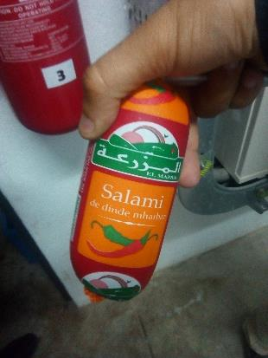
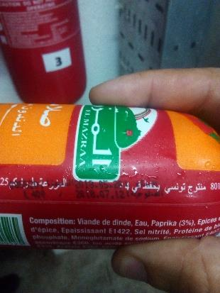
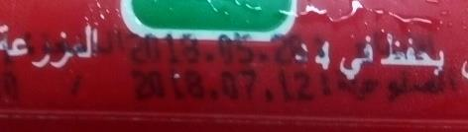
PLS: Présence de 5 boudins de salami de dinde mharhar dont la DLC était le jour de l'audit.

Slide 4
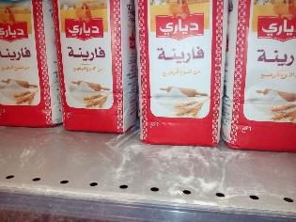
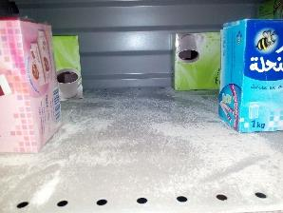
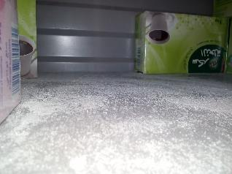
PGC: renforcer le nettoyage.

Slide 5
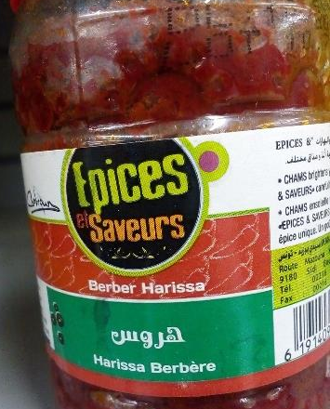
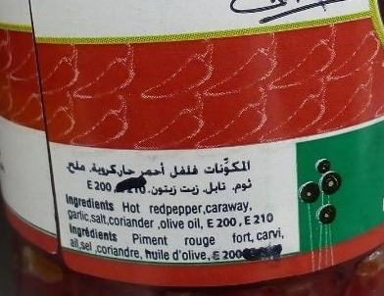
PGC: le produit (Hrouss Épices et saveurs) contenait un ingrédient effacé.

Slide 6
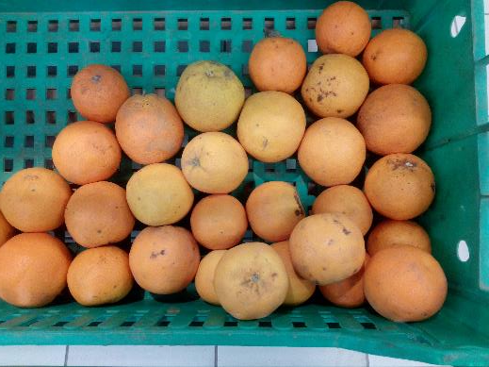
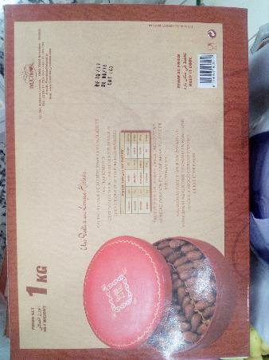
Fleg: les oranges n’étaient pas fraîches
6 Paquets de dattes étaient périmées depuis le 06/06

Slide 7
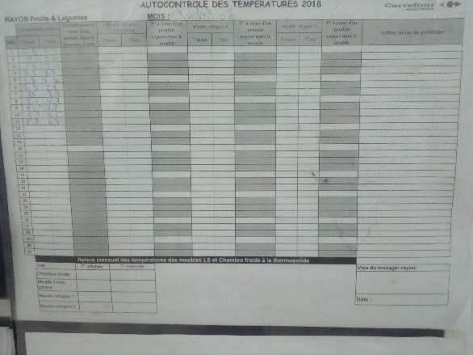
Les températures de stockage ne sont pas correctement enregistrées

Slide 8
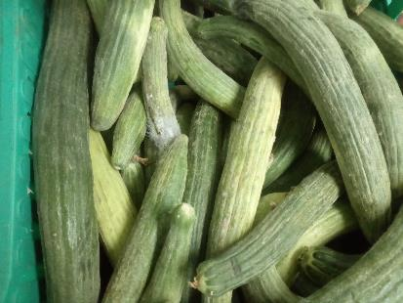
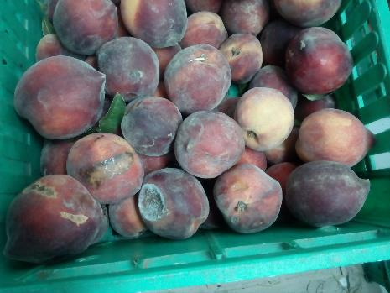
Les concombres étaient moisis et les pêches manquaient de fraîcheur

Slide 9
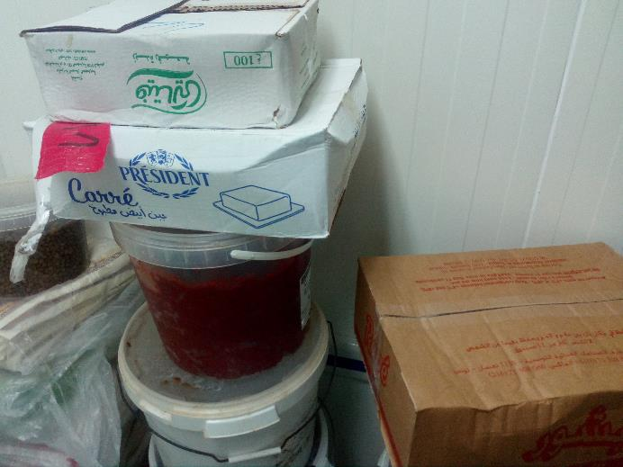
Une seule chambre froide était en service

Slide 10
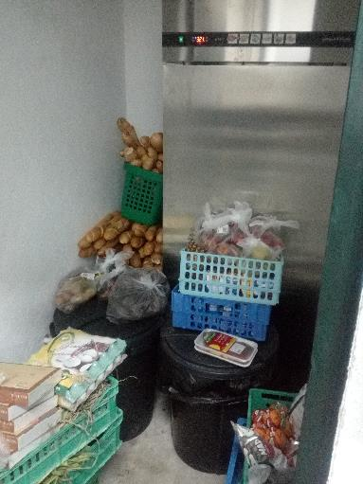
La zone casse était mal rangée et le réfrigérateur hors service

Slide 11
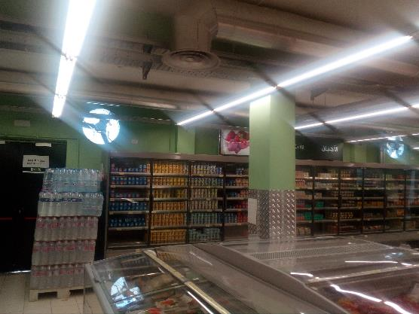
Les extracteur représentent une sources d’introduction des poussières.

